Slide 1
2 класс

Slide 2
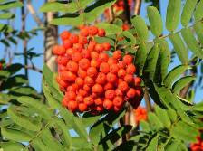
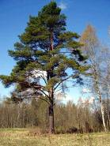
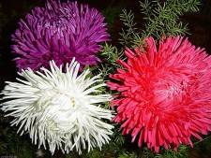
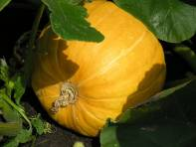
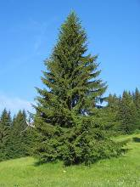
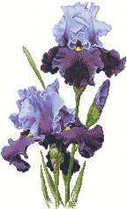
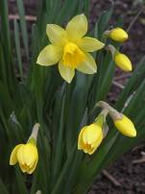
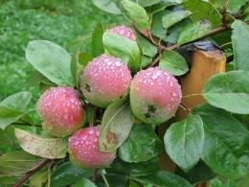
Сложи слово по первым буквам
1
3
2
4
5
6
7
8
1
2
3
5
4
6
7
8
р
а
с
е
т
н
и
я

Slide 3
Какую роль играют растения в жизни человека

Slide 4
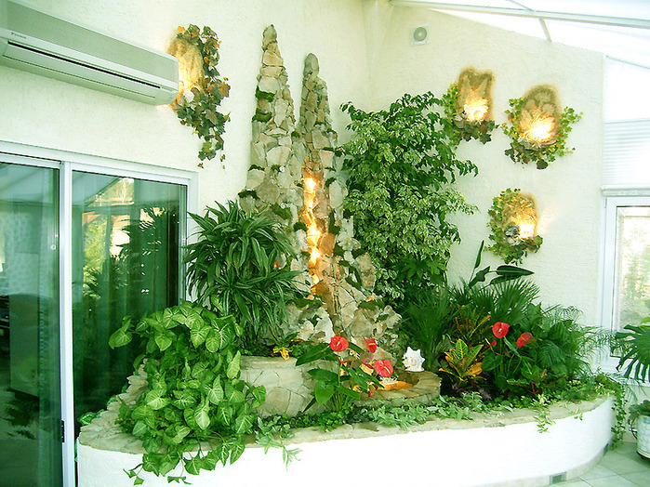

Slide 5
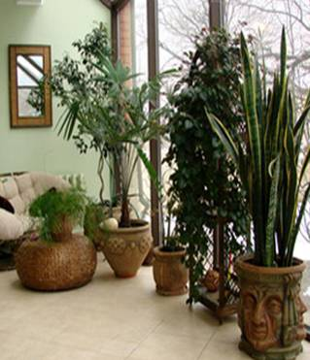

Slide 6
Узнайте из учебника
с. 68
Почему комнатные растения остаются зелёными круглый год?

Slide 7
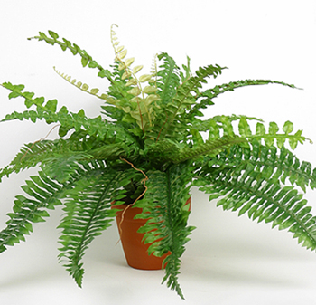
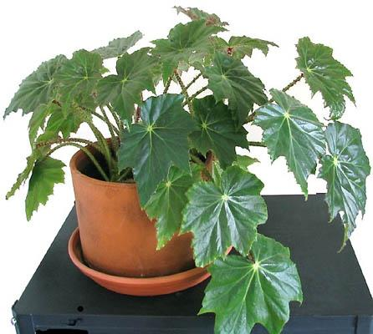
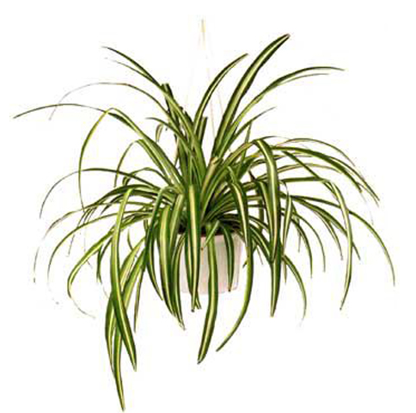
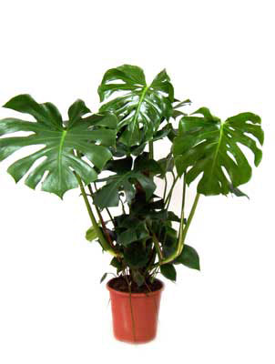
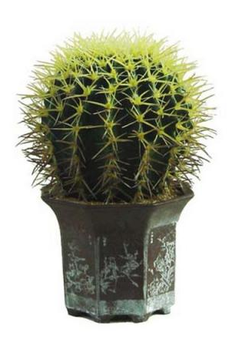
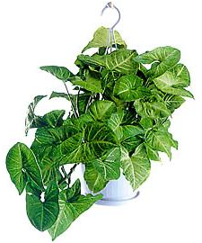
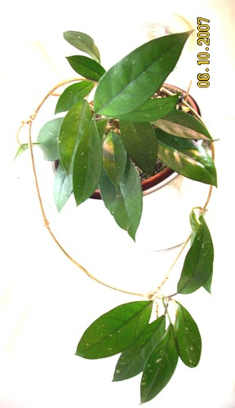
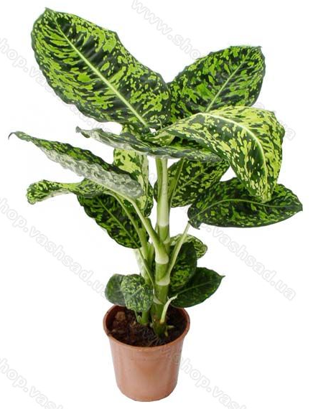
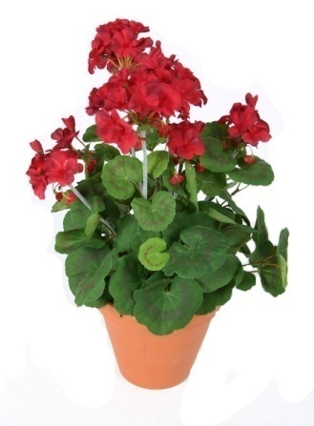
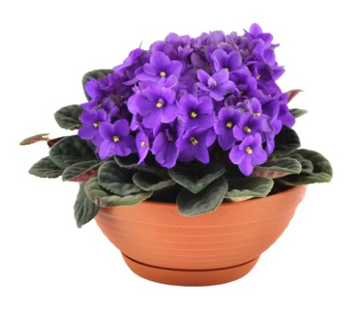
бегония
хлорофитум
папоротник (нефролепис)
кактус
сингониум
монстера
восковой плющ (хойя)
диффенбахия
герань (пеларгония)
фиалка
драцена

Slide 8
Работа в тетради
с. 29, № 4
С помощью текстов на листе № 1 узнай родину комнатных растений нашего класса.
Заполни таблицу в тетради.

Slide 9
бегония
хлорофитум
папоротник (нефролепис)
кактус
сингониум
монстера
восковой плющ (хойя)
диффенбахия
герань (пеларгония)
фиалка
драцена

Slide 10
Проверь себя
Название растения | Родина растения
Бегония | Тропические леса разных материков
Папоротник | Тропики и субтропики Земного шара
Хлорофитум | Африка
Монстера | Америка
Восковой плющ (хойя) | Австралия
Диффенбахия | Центральная и Южная Америка
Драцена | Африка
Сингониум | Центральная и Южная Америка

Slide 11
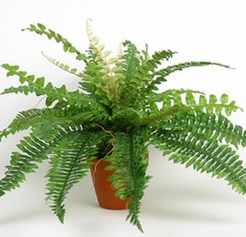
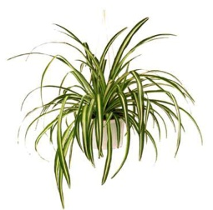
Северная Америка
Евразия
Африка
Южная Америка
Австралия

Slide 12
Учитывать отношение к свету
Поливать водой комнатной температуры
Почва должна быть слегка влажной
Лейку при поливе держать низко над горшком
Рыхлить только на поверхности и по краю горшка
Крупные гладкие листья очищать от пыли

Slide 13
стр. 68-69 (читать, пересказывать)
Т. стр. 28-29 № 2,3,4

